Slide 1

Chào mừng các em đến với tiết Tiếng Việt - Lớp 2 -

Slide 2
LUYỆN TẬP
Từ ngữ chỉ sự vật, hoạt động; câu nêu hoạt động.
- SGK Tiếng Việt 2, tập 1, trang 128 -

Slide 3
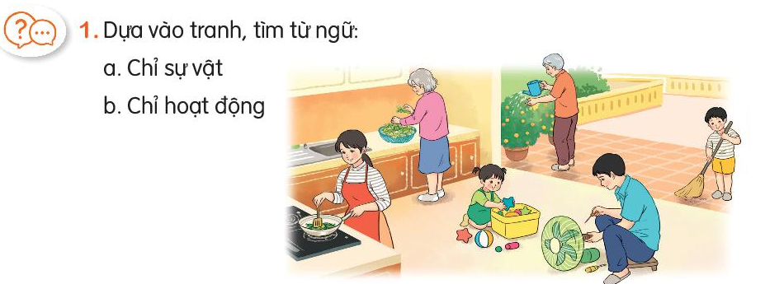
a. Chỉ sự vật:
Từ ngữ chỉ người: ông, bà, bố, mẹ, anh trai, em gái,…
Từ ngữ chỉ vật: bếp, chảo, quạt, đồ chơi, chổi, cây, rau, …
b. Chỉ hoạt động
nấu ăn, nhặt rau, chơi đồ chơi, sửa quạt, quét nhà, tưới cây,…

Slide 4
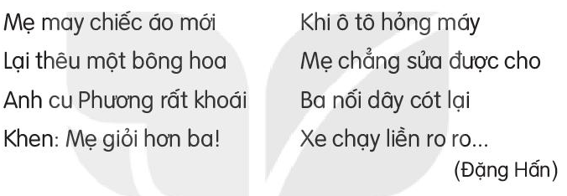
2. Tìm 3 từ ngữ chỉ hoạt động trong đoạn thơ dưới đây:
3 từ ngữ chỉ hoạt động trong đoạn thơ

Slide 5
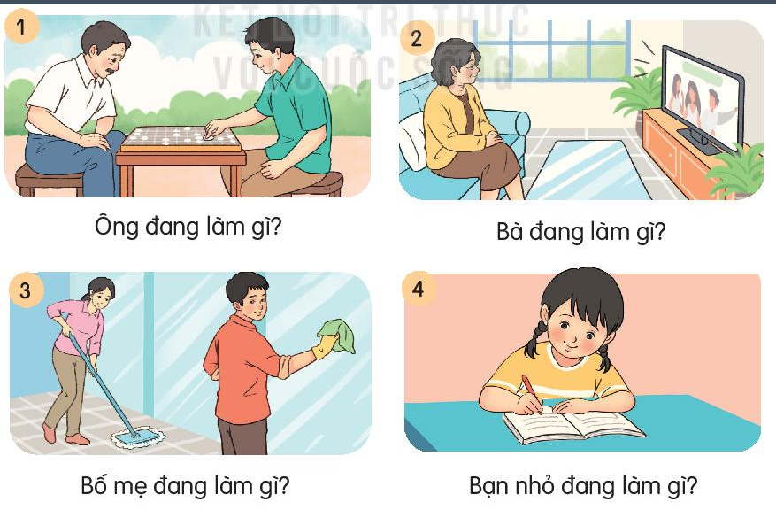
3. Quan sát tranh và trả lời câu hỏi:
CÂU NÊU HOẠT ĐỘNG
Các câu này là kiểu câu gì?
đánh cờ.
xem ti vi.
dọn dẹp nhà cửa.
học bài.

Slide 6



CỦNG CỐ BÀI HỌC
Notes:
Bài giảng thiết kế bởi: Hương Thảo - tranthao121006@gmail.com

